Slide 1
JAVASCRIPT CHARTING LIBRARIES

Slide 2
hola!
Grupo T4
Urbano José Villanueva Rodríguez
Martina Andrea Palomino Berrocal
Alberto Cabrera Plata
José Daniel Navarro Sierra
Fernando García Fernández

Slide 3
1. Presentación
Notes:
Urbano

Slide 4
2.REQUISITOS DEL PROTOTIPO
Notes:
Alberto / martina

Slide 5
2.1 REQUISITOS FUNCIONALES
RF01 | La aplicación permite mostrar el gráfico tarta en ambas tecnologías
RF02 | La aplicación permite mostrar el gráfico de barras en ambas tecnologías
RF03 | La aplicación permite mostrar el gráfico de líneas en ambas tecnologías
RF04 | La aplicación permite mostrar el gráfico múltiple en ambas tecnologías
RF05 | La aplicación permite mostrar el gráfico de ejes-x en ambas tecnologías
RF06 | La aplicación permite mostrar el gráfico de barras horizontales
RF07 | La aplicación permite mostrar el gráfico de tipo radar
RF08 | La aplicación permite mostrar un gráfico de líneas a fin de mostrar datos de una API REST sobre el precio de bitcoin en USD, EUR y GBP
RF09 | Mostrar leyenda de los gráficos
RF10 | Activar los datos que se muestran en los gráficos
RF11 | Desactivar los datos que se muestran en los gráficos
RF12 | Guardar gráfico en formato imagen
Notes:
Alberto

Slide 6
2.2 OTROS REQUISITOS
Hemos distinguido los requisitos no funcionales entre las siguientes categorías:
USA: Usabilidad
MAN: Mantenibilidad
TR: Tiempo de respuesta
SEG: Seguridad
LAN: Lenguajes de alto nivel
REU: Reusabilidad
Notes:
Martina

Slide 7
2.2 OTROS REQUISITOS
REQ. | DESCRIPCIÓN
USA01 | La aplicación debe facilitar la navegación a través de sus páginas.
USA02 | La aplicación debe ser perfectamente manejable por cualquier tipo de usuario.
MAN01 | Cuidado en las fases de diseño, codificación y prueba.
MAN02 | Configuración adecuada del producto software.
MAN03 | Adecuada cualificación del equipo de desarrolladores del software.
MAN04 | Estructura del software fácil de comprender.
MAN05 | Estructura estandarizada de la documentación.
MAN06 | Documentación disponible de los casos de prueba.
TR01 | Todas las respuestas del sistema deben producirse en un tiempo máximo de 30 segundos.
SEG01 | La aplicación no perderá de forma accidental los datos.
SEG02 | El almacenamiento de información sensible, tanto propia de la lógica de la aplicación como las credenciales de acceso, debe de almacenarse cifrada en todos los servidores, y especialmente en el de base de datos.
LAN01 | Empleo de lenguajes de programación estandarizados.
LAN02 | Empleo de Javascript
REU01 | La aplicación reutilizará clases comunes.
Notes:
Martina

Slide 8
3.Criterios de Comparación
Notes:
Urbano

Slide 9
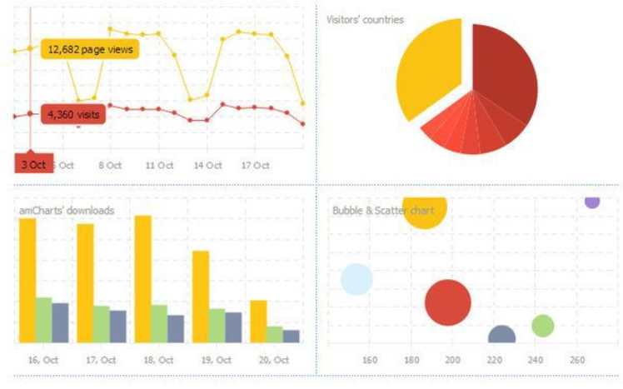
3.1 TIPOS DE GRAFICOS A IMPLEMENTAR
Tarta
Líneas
Múltiple
Área
Barras horizontales
Radar
Mapa de densidad
Árbol
Notes:
Urbano

Slide 10

3.2 OTROS CRITERIOS
Datos de Api
Líneas de código
Horas desarrollo
Rendimiento
Almacenamiento / memoria
Notes:
Urbano

Slide 11
DOCUMENTACIÓN DE DISEÑO

Slide 12
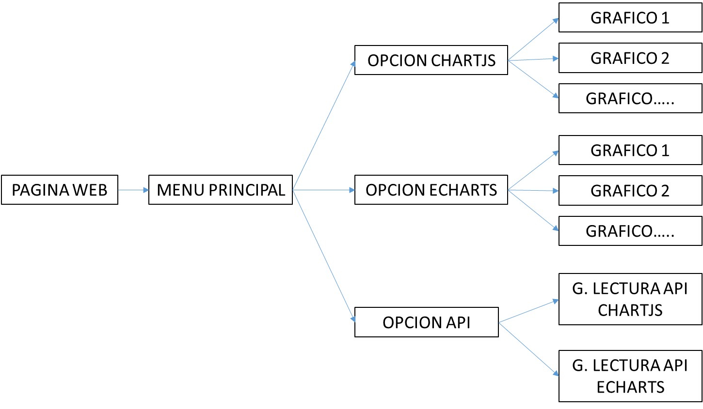
ENTORNO WEB
Chartjs y Echarts comparten el mismo entorno web compuesto por:

Slide 13
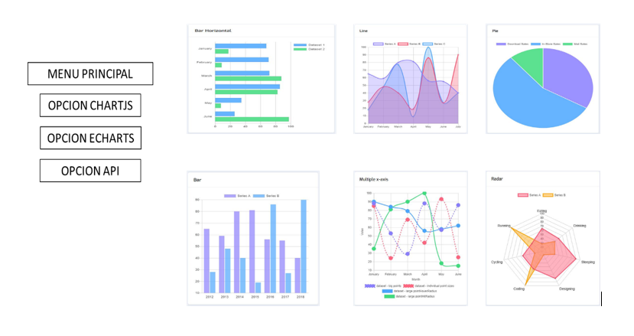
INTERFAZ DE USUARIO

Slide 14
4.2 IMPLEMENTACION CHARTJS y ECHARTS
Notes:
Fernando

Slide 15
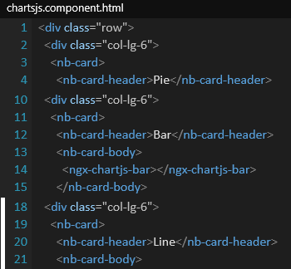
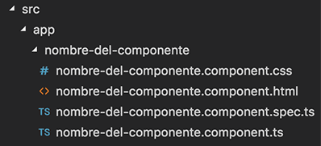
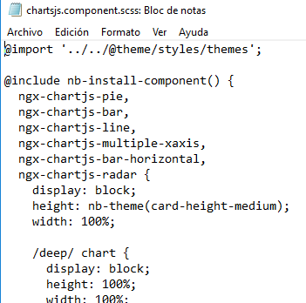
4.2 construcción chartjs vs echarts
INSTALACION GRAFICOS EN AMBAS TECNOLOGÍAS
ng generate component nonbre-del-componente
ng g component nombre-del-componente
Notes:
FERNANDO

Slide 16
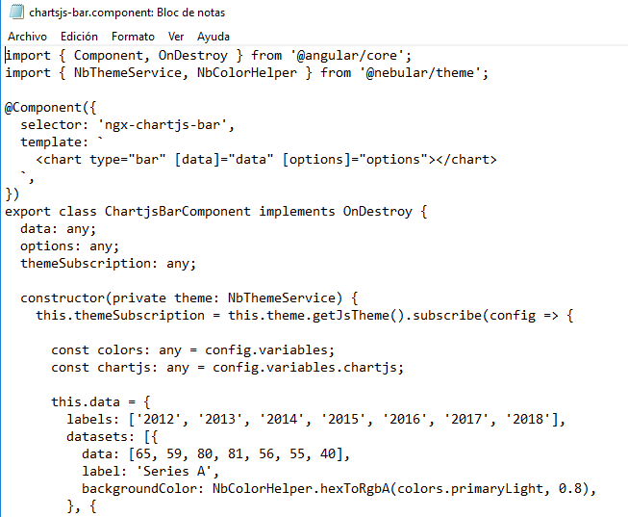
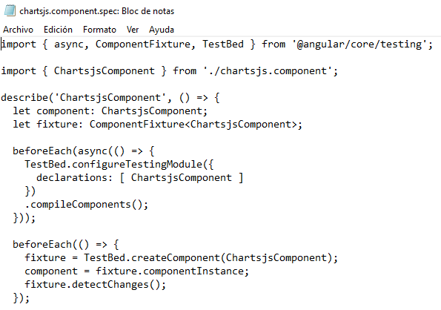
4.2 construcción chartjs vs echarts
INSTALACION GRAFICOS EN AMBAS TECNOLOGÍAS
Notes:
FERNANDO

Slide 17
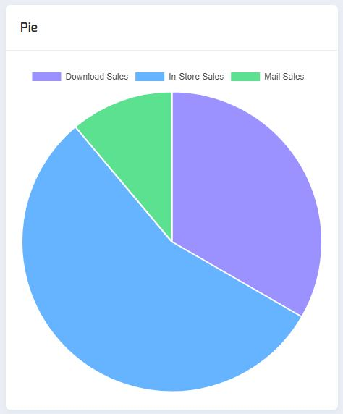
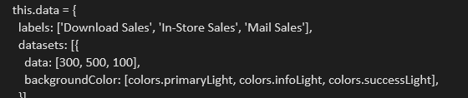
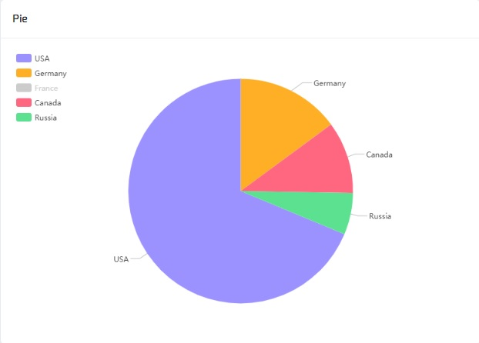
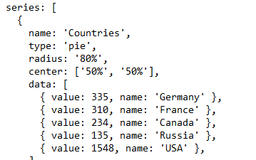
4.2 construcción chartjs vs echarts
Notes:
FERNANDO

Slide 18
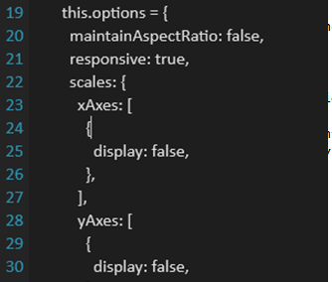
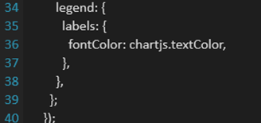
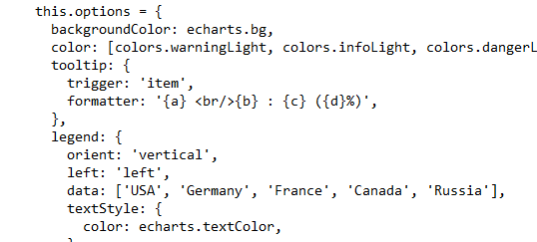
4.2 construcción chartjs vs echarts
Notes:
FERNANDO

Slide 19
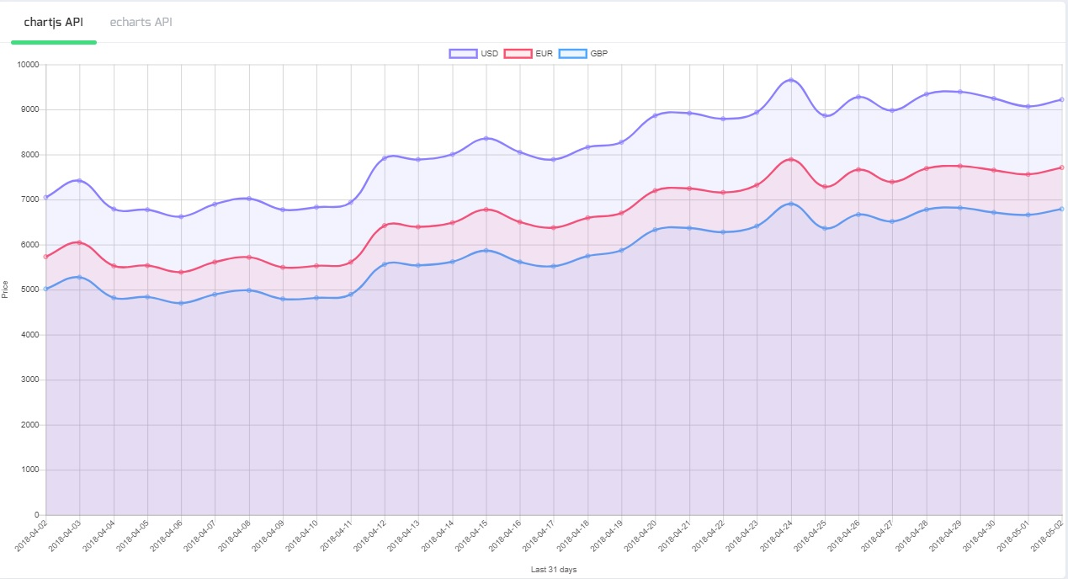
4.2 construcción chartjs vs echarts
Notes:
FERNANDO

Slide 20
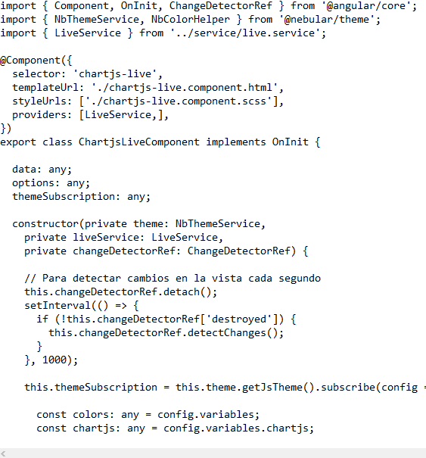
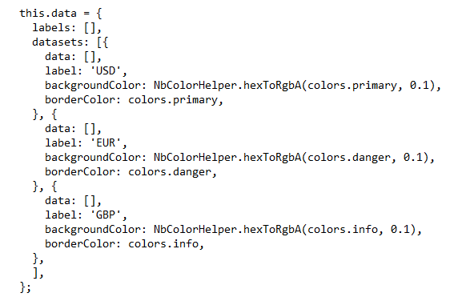
4.2 construcción chartjs vs echarts
Notes:
FERNANDO

Slide 21
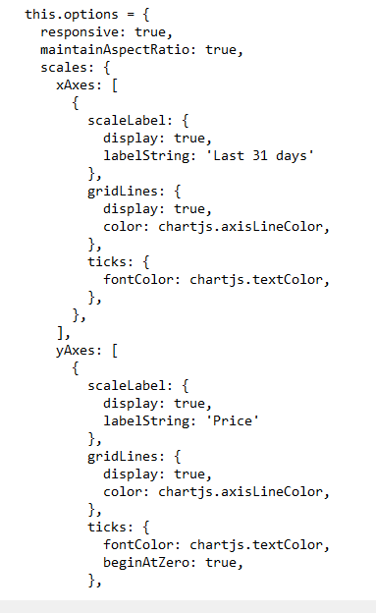
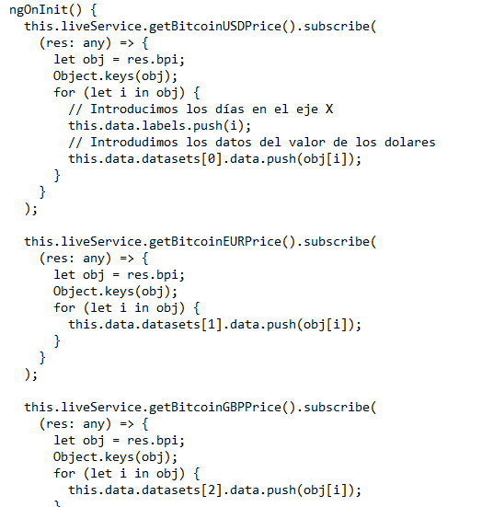
4.2 construcción chartjs vs echarts
Notes:
FERNANDO

Slide 22
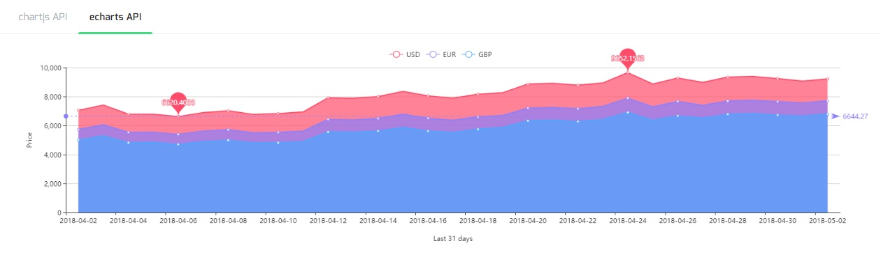
4.2 construcción chartjs vs echarts
Notes:
FERNANDO

Slide 23
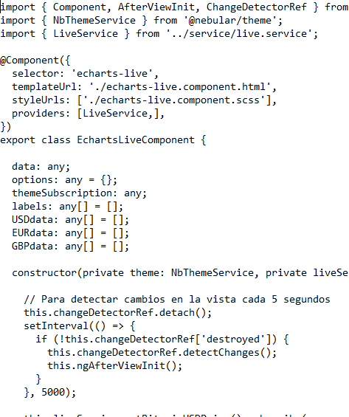
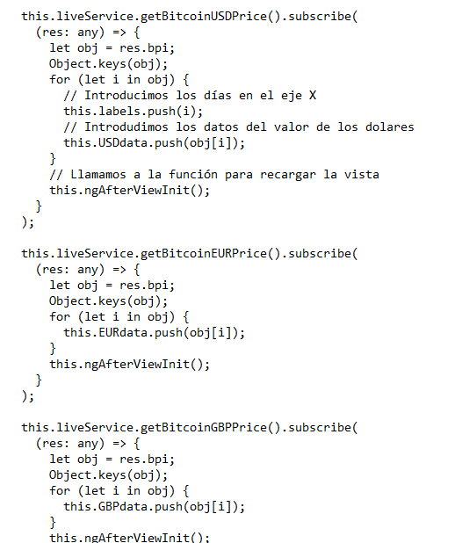
4.2 construcción chartjs vs echarts
Notes:
FERNANDO

Slide 24
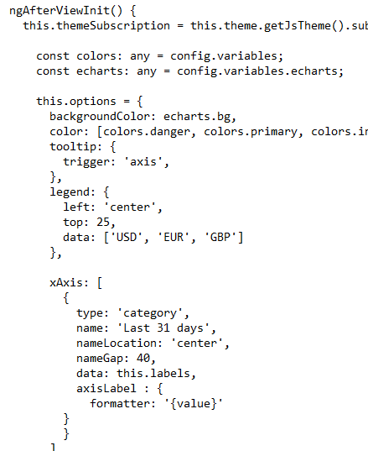
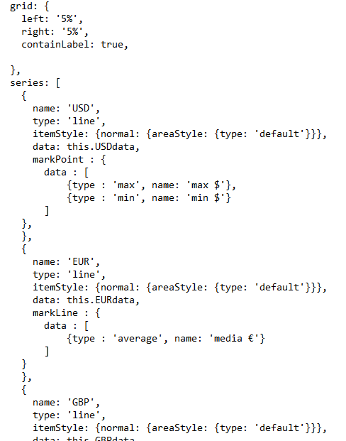
4.2 construcción chartjs vs echarts
Notes:
FERNANDO

Slide 25
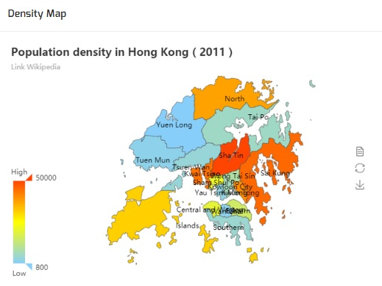
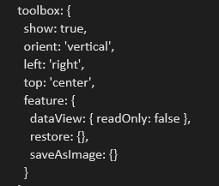
4.2 construcción chartjs vs echarts
MAP DENSITY
Notes:
FERNANDO

Slide 26
4.3 pruebas CHARTJS y ECHARTS
Notes:
Fernando

Slide 27


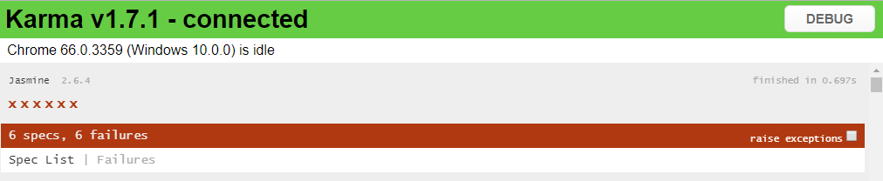
4.3 pruebas chartjs y echarts
“NG LLINT”
Errores de sintaxis en TypeScript
“NG TEST”
Test unitarios de los componentes
“NG E2E”
Test de Integración
Notes:
FERNANDO

Slide 28
DOCUMENTACIÓN DE INSTALACIÓN

Slide 29
PASOS A SEGUIR PARA LA INSTALACIÓN DEL PROTOTIPO
Al compartir el mismo entorno web, con la realización de los siguientes pasos obtenemos el proyecto Chartjs como Echarts
Instalación VS Code como IDE
Descarga Node.js
Descargar la carpeta “charts-comparison” del repositorio https://github.com/UrbanoJVR/TG3
Abrir dicha carpeta con VS Code
Ejecutar CNTRL + Ñ para abrir la terminal
Ejecutar el comando “npm install –g”
Ejecutar el comando “ng serve –o”

Slide 30
MANUAL DE USUARIO

Slide 31
UTILIZACIÓN DE LA WEB
CHARTJS: gráficos Chartjs:
Gráfico tarta, de barras, de líneas, eje-x, barras horizontales y radar.
ECHARTS: gráficos Echarts
Además de los anteriores, implementa gráfico de árbol y mapa de densidad.
OPCIÓN API: gráficos de líneas utilizados para la representación de los datos del API REST sobre el precio del bitcoin en USD, EUR y GBD.

Slide 32
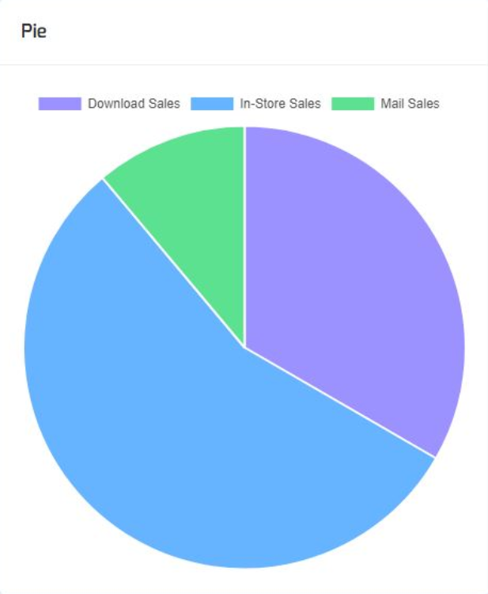
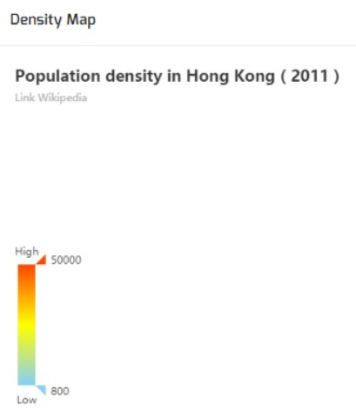
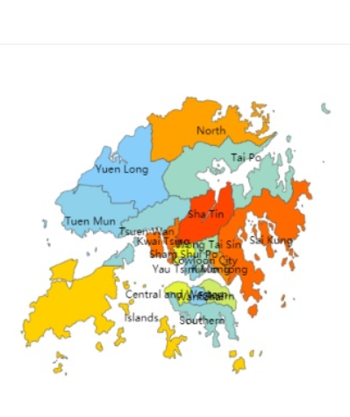
Funcionalidades extra
Leyenda del gráfico
Botones Modificar, Actualizar y Guardar

Slide 33
6. Evaluación de ambas tecnologías
Notes:
FERNANDO / JOSE

Slide 34
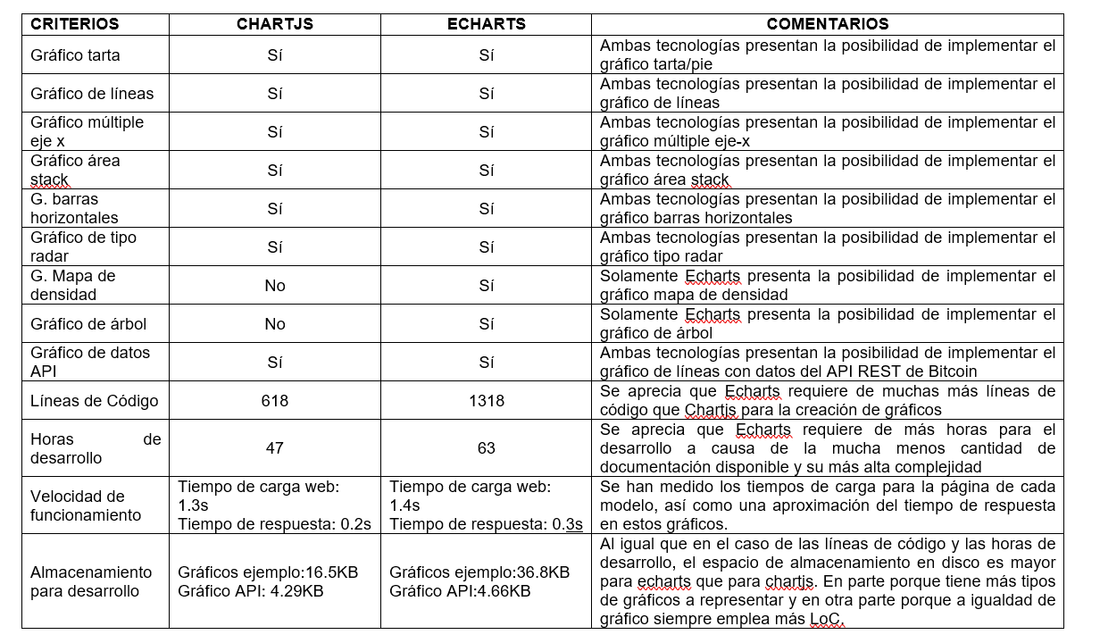
6. COMPARACIÓN
Notes:
FERNANDO Y/O JOSÉ

Slide 35
6. COMPARACIÓN
DEMO
Notes:
FERNANDO Y/O JOSÉ

Slide 36
7. CONCLUSIONES
Notes:
URBANO

Slide 37
7. CONCLUSIONES
ECHARTS permite más gráficos
ECHARTS mejores funcionalidades
En cuanto a producto fina, ECHARTS es mejor.
CHARTjs menos “potente”
Menos gráficos disponibles
Más simple
¿SIMPLICIDAD O POTENCIA? -> JUAN PALOMO
Notes:
FERNANDO Y/O JOSÉ

Slide 38
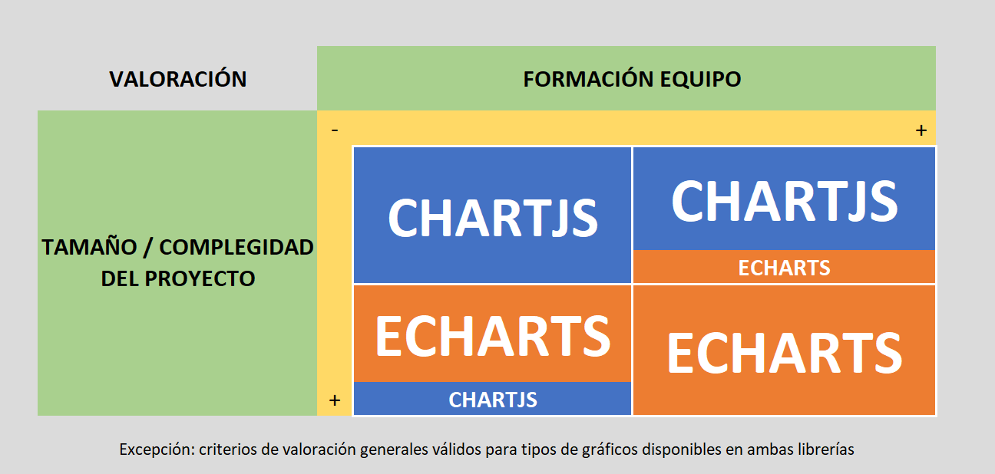
7. conclusiones
Notes:
FERNANDO Y/O JOSÉ

Slide 39
Muchas Gracias
¿Alguna Pregunta?

